Slide 1
메서드와 변수의
사용 가능 범위
Chapter 7
『이재환의 자바 프로그래밍 입문』의 강의교안입니다.
교재 구입은 골든래빗 출판사로 문의주시기 바랍니다.

Slide 2
07-1.
메서드 정의하기

Slide 3
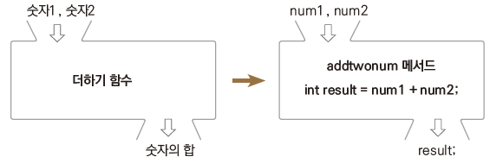
메서드
다른 언어에서는 메서드를 함수^{function}라고도 부른다.
엄밀히 구분하면 클래스 안에 존재하는 함수를 메서드라고 하는데,
자바에서 함수는 무조건 클래스 안에 존재하기 때문에 결국 모든 함수가 메서드가 된다.
수학에서의 함수
자바에서의 함수

Slide 4
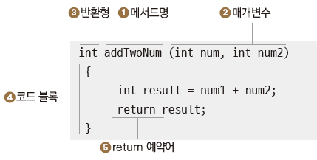
메서드
▶ 다음처럼 기능을 구현하는 것을 ‘메서드를 정의한다'라고 말한다.

Slide 5
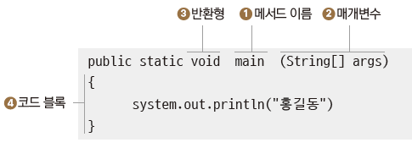
main 메서드
Ex01_MethodType
public, static, void 선언이 의미하는 바는?
메서드 이름이 main인 이유는? 자바에서 정한 규칙 : 프로그램의 시작은 main에서부터!
main 옆에 있는 (String[] args)의 의미는?

Slide 6
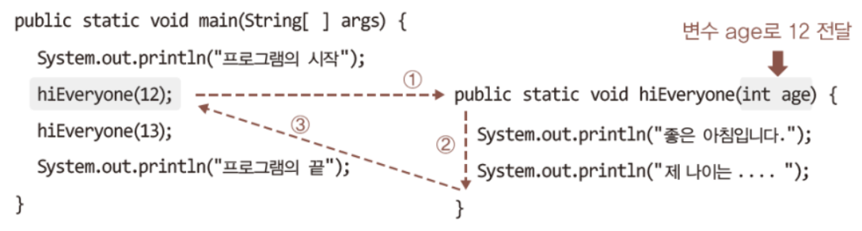
메서드의 호출

Slide 7
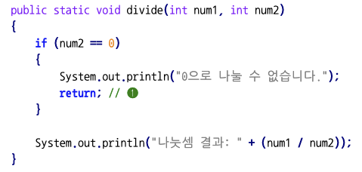
메서드 종료하기
Ex02_ReturnForExit
▶ return은 어떤 값을 반환하는 데 사용하는 예약어
▶ 그런데 메서드의 기능을 중간에 종료하는 데도 사용한다.

Slide 8
07-2.
변수의 사용 가능 범위

Slide 9
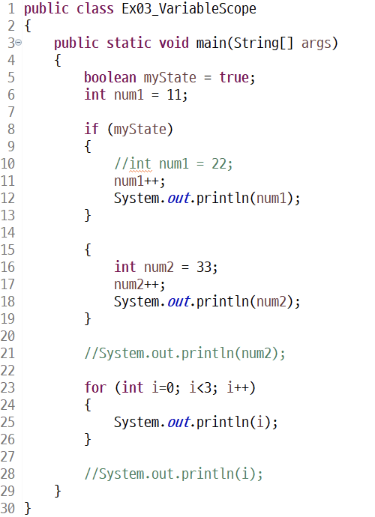
변수의 사용 가능 범위
Ex03_VariableScope
영역 1
▶ 자바에서 변수의 구분
클래스변수
지역변수
매개변수
이런 변수들은 사용할 수 있는 범위가 지정되어 있다.
규칙은 간단하다.
작은 쪽에서 큰 쪽의 변수는 사용할 수 있지만, 반대로는 안 된다.
영역 2
영역 3
영역 4
영역 5
같은 영역 내에서 동일 이름의 변수 선언 불가

Slide 10
지금까지 배운 이름
public class BankAccount
{
String name;
long balance;
public void deposit( long amount )
{
int x = 0;
// ...
}
public boolean withdraw (int amount)
{
// ...
return true;
}
}
클래스 이름
클래스의 멤버변수
매개변수
지역변수
메서드 이름

